Slide 1



Ph.D. C. Louay Karaker

Slide 2
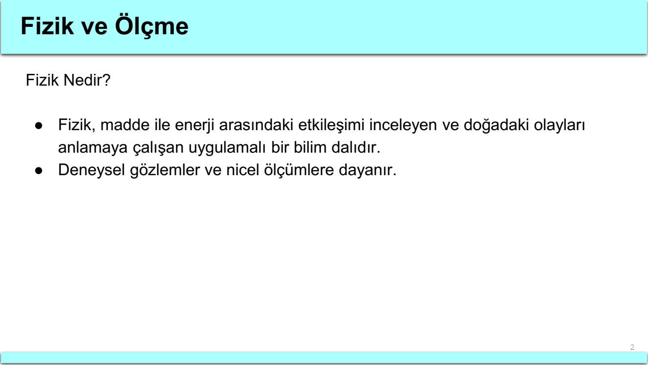

الفيزياء والقياس
ما هي الفيزياء؟
الفيزياء هي علم تطبيقي يدرس التفاعل بين المادة والطاقة، ويسعى لفهم الظواهر الطبيعية.
يعتمد على الملاحظات التجريبية والقياسات الكمية.

Slide 3
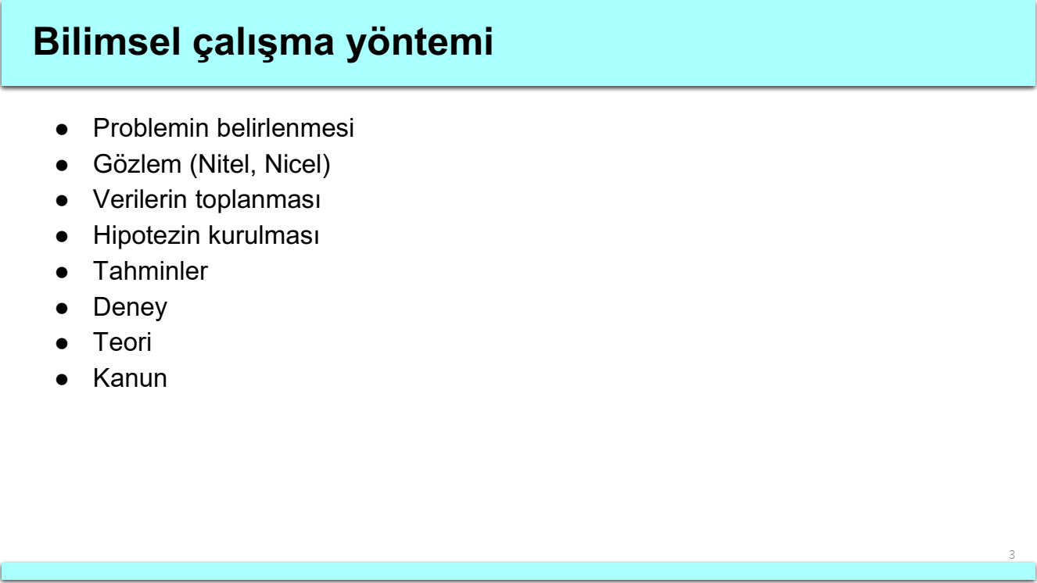
المنهج العلمي
تحديد المشكلة
الملاحظة (نوعية، كمية)
جمع البيانات
صياغة الفرضية
التوقعات
التجربة
النظرية
القانون

Slide 4
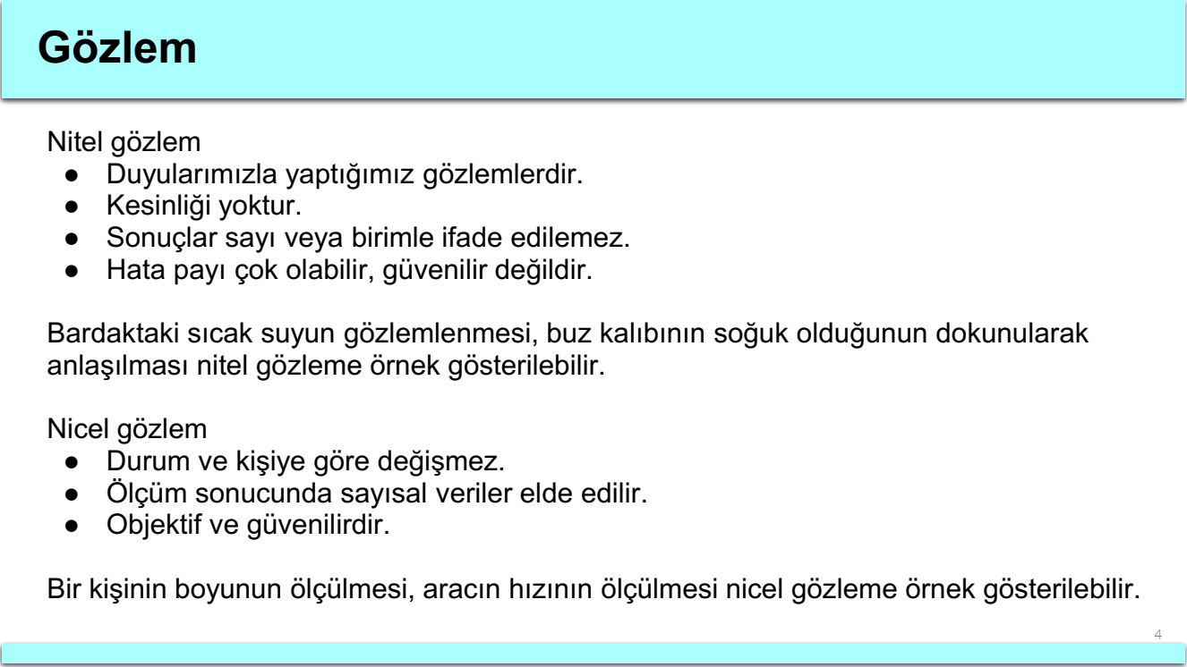
الملاحظة
الملاحظة النوعية:
هي الملاحظات التي نقوم بها باستخدام حواسنا.
ليست دقيقة.
لا يمكن التعبير عن النتائج بالأرقام أو الوحدات.
قد تحتوي على الكثير من الأخطاء، لذا فهي غير موثوقة.
الملاحظة الكمية:
لا تتغير حسب الحالة أو الشخص.
يتم الحصول على بيانات عددية من القياس.
موضوعية وموثوقة.

Slide 5
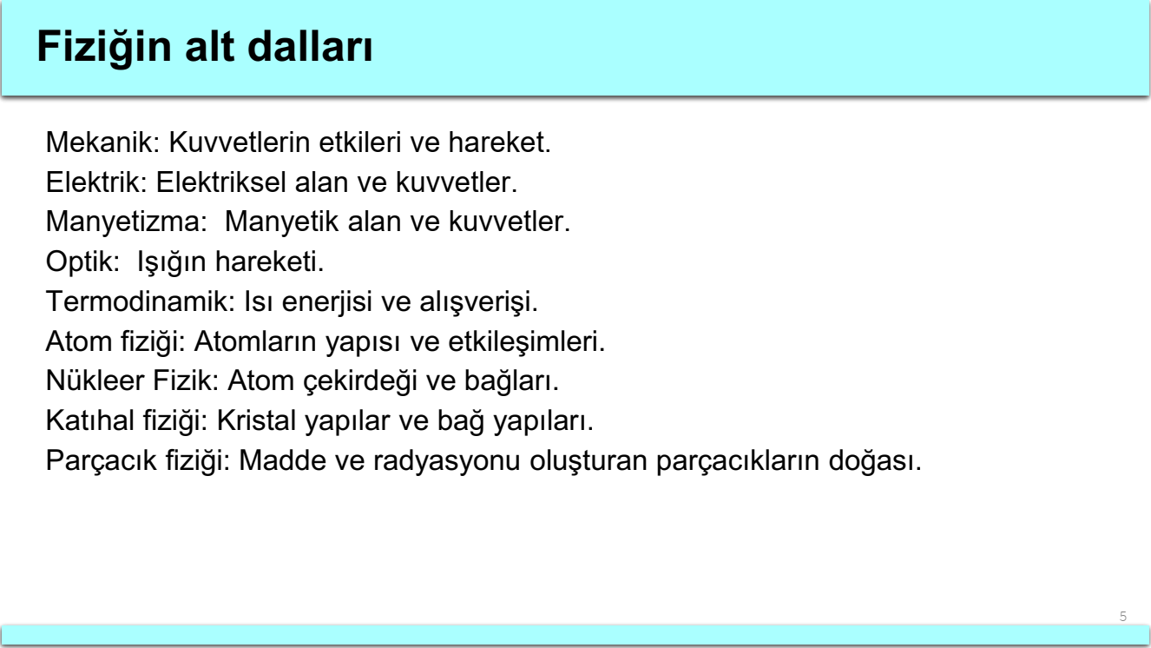



فروع الفيزياء
الميكانيك: تأثيرات القوى والحركة.
الكهرباء: المجال الكهربائي والقوى.
المغناطيسية: المجال المغناطيسي والقوى.
البصريات: حركة الضوء.
الديناميكا الحرارية: الطاقة الحرارية وتبادلها.
الفيزياء الذرية: بنية الذرات وتفاعلاتها.
الفيزياء النووية: نواة الذرة وروابطها.
فيزياء الحالة الصلبة: الهياكل البلورية والروابط.
فيزياء الجسيمات: طبيعة الجسيمات التي تشكل المادة والإشعاع.

Slide 6
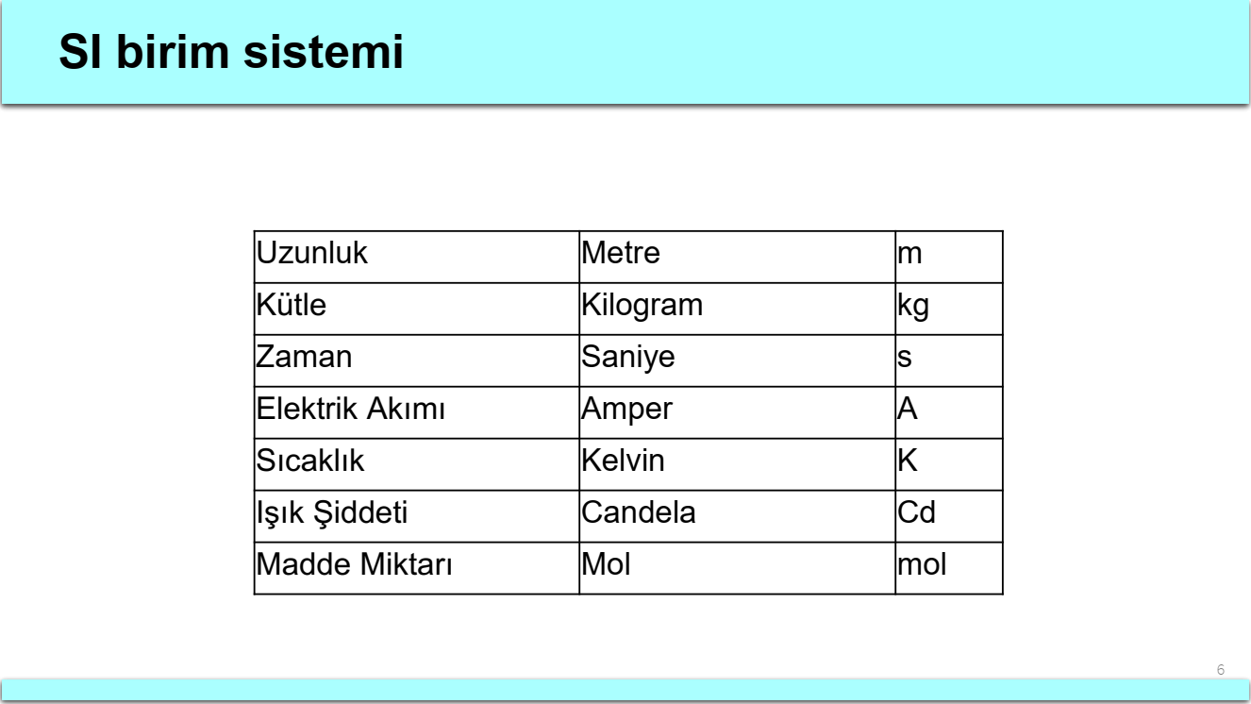










نظام الوحدات الدولي SI Units

Slide 7
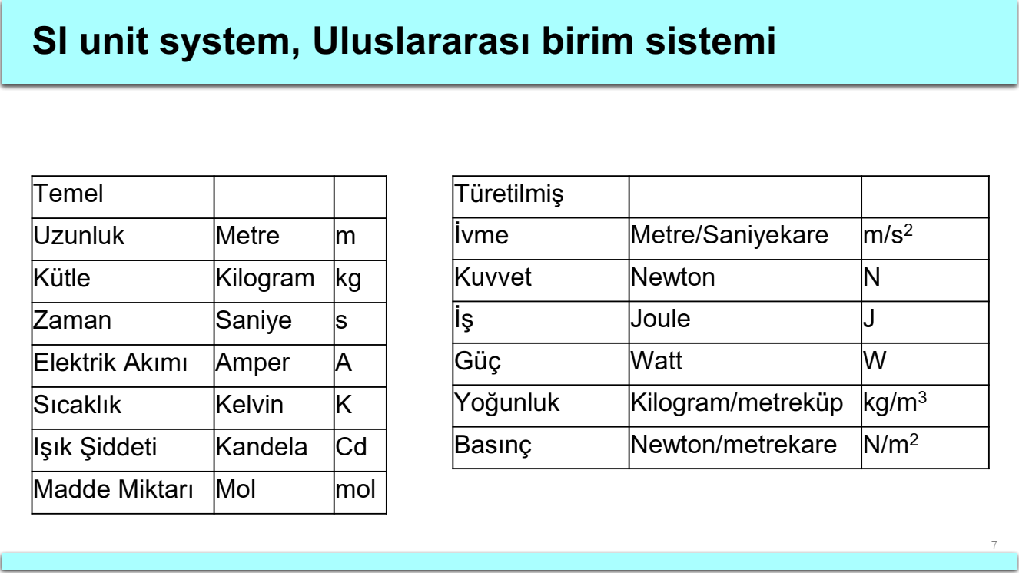







الكميات الأساسية
الكميات المشتقة

Slide 8
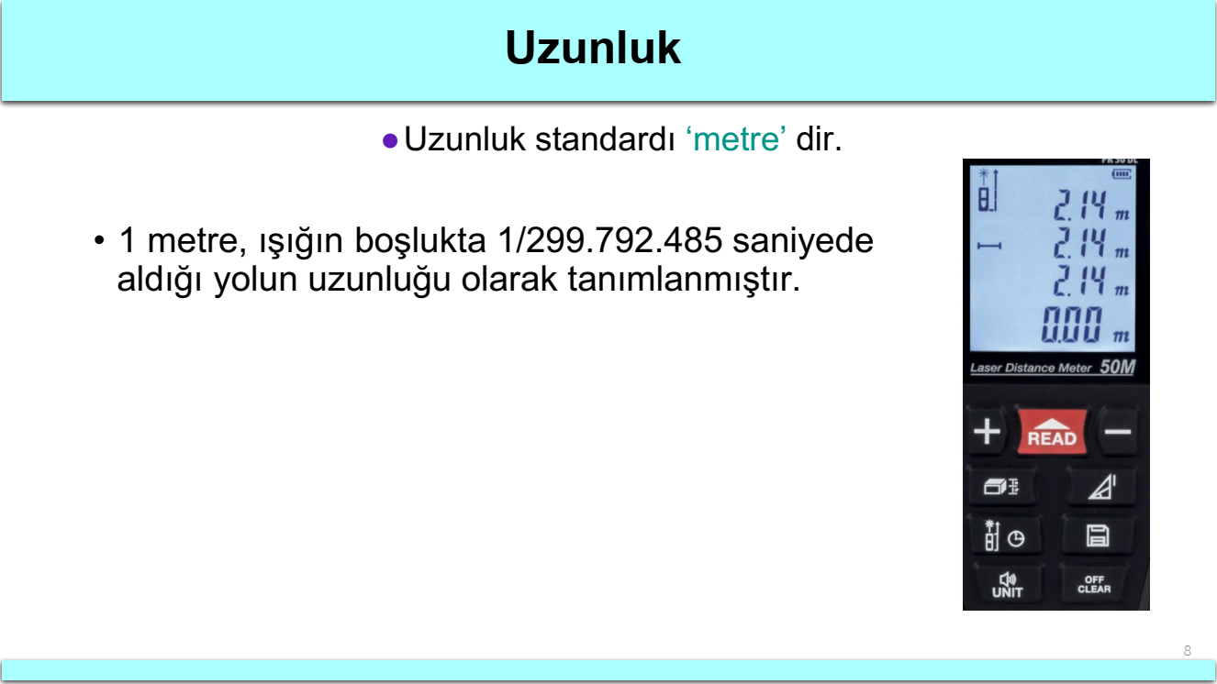
الطول
وحدة الطول القياسية هي "المتر".
تم تعريف المتر على أنه المسافة التي يقطعها الضوء في الفراغ خلال 1/299,792,458 من الثانية.

Slide 9
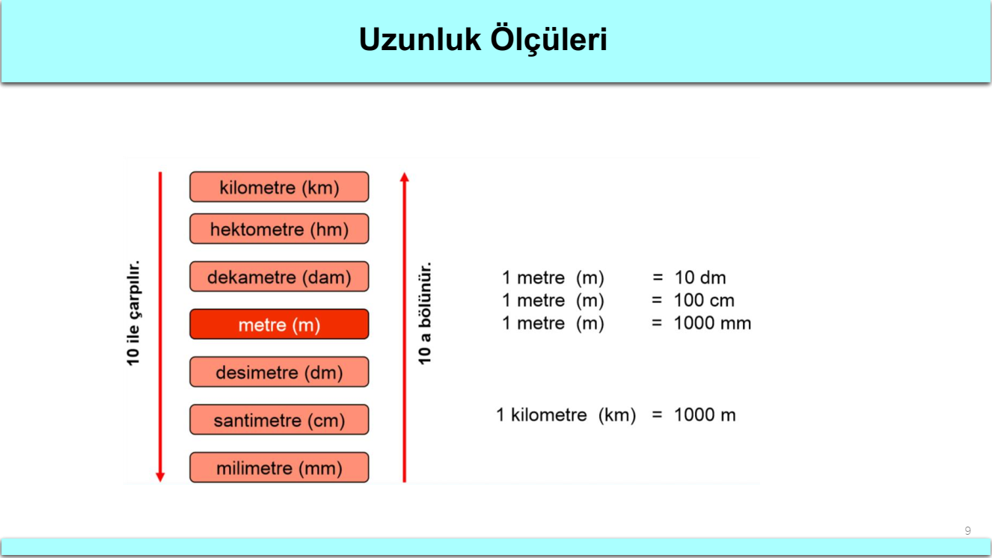




Slide 10



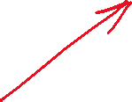




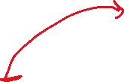




Slide 11
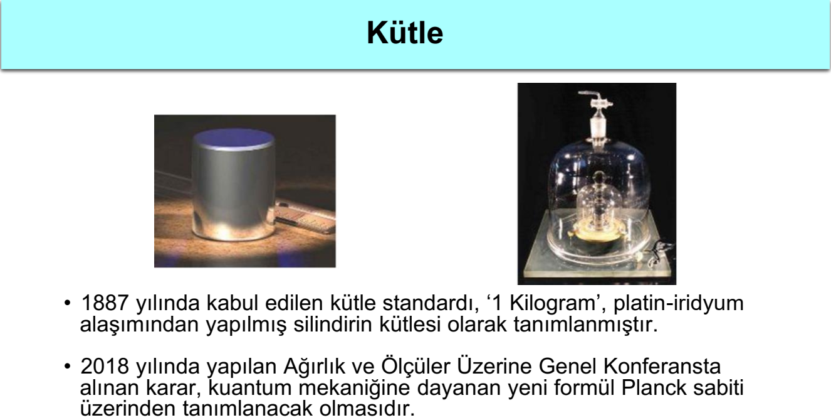
الكتلة
وحدة الكتلة القياسية هي "الكيلوغرام".في عام 1887، تم قبول المعيار للكيلوغرام على أنه كتلة أسطوانة من سبيكة البلاتين-الإيريديوم. في عام 2018، تم إعادة تعريف الكيلوغرام بناءً على ثابت بلانك اعتمادًا على ميكانيكا الكم.

Slide 12
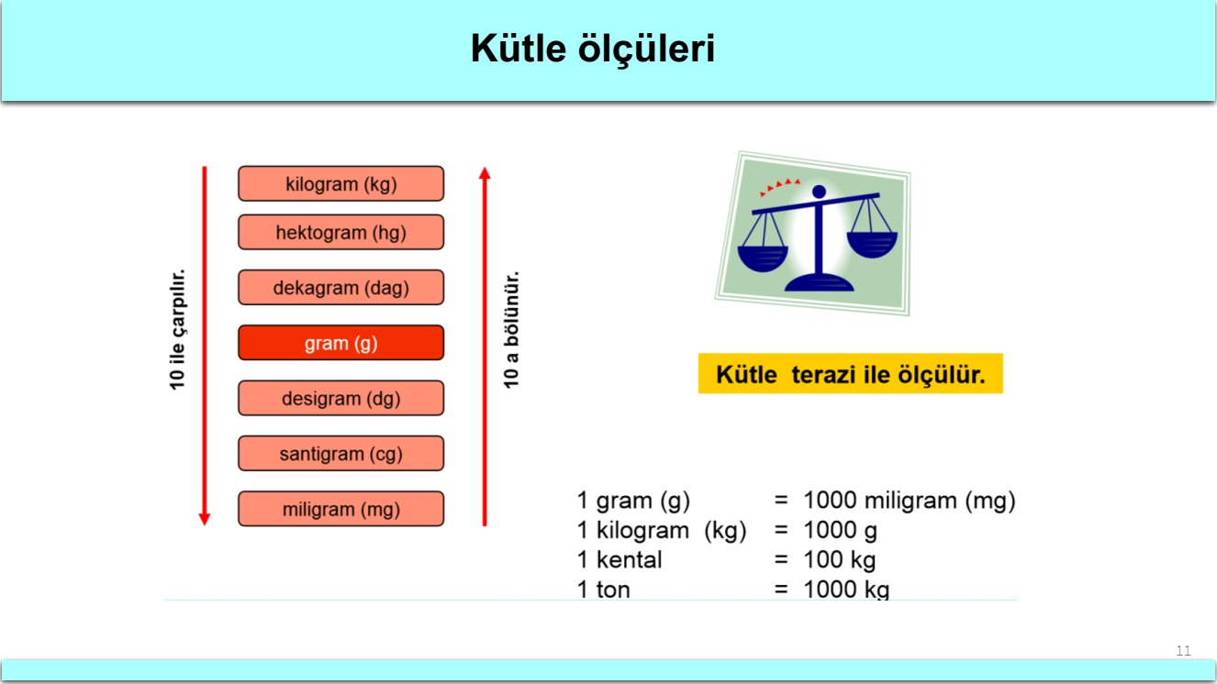

Slide 13
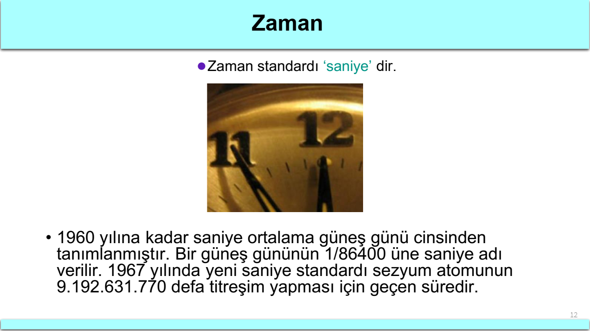
الزمن
وحدة الزمن القياسية هي "الثانية".
حتى عام 1960، كانت الثانية تُعرف على أنها 1/86400 من يوم شمسي.
في عام 1967، تم تعريف الثانية استنادًا إلى اهتزازات ذرة السيزيوم (9,192,631,770 اهتزازة).

Slide 14
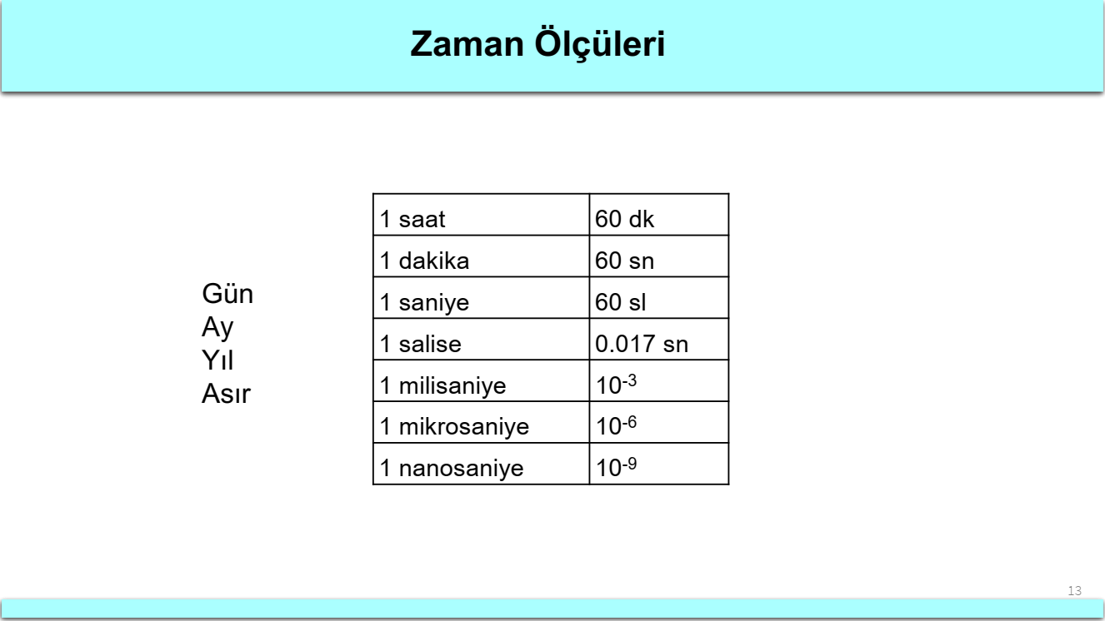





Slide 15
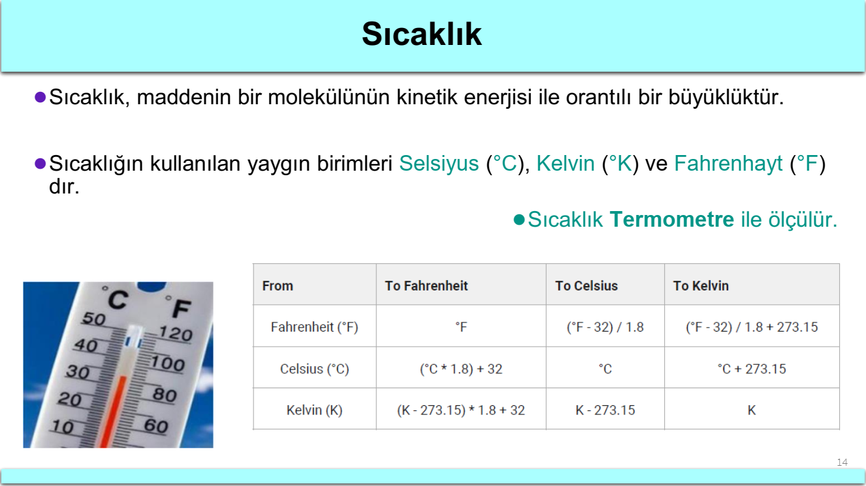

درجة الحرارة
درجة الحرارة هي مقدار يتناسب مع الطاقة الحركية للجزيئات في المادة.
الوحدات الشائعة لدرجة الحرارة هي سيلسيوس (C)، كلفن (K) وفهرنهايت (F)
يتم قياس درجة الحرارة باستخدام الترمومتر.

Slide 16
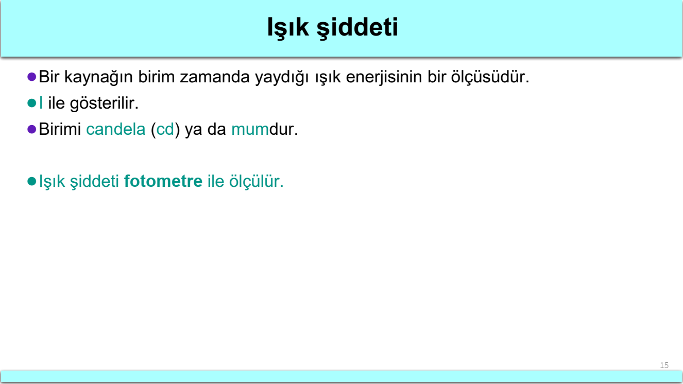
شدة الضوء
شدة الضوء هي مقياس للطاقة الضوئية المنبعثة من مصدر في وحدة زمنية.
يتم التعبير عن شدة الضوء بوحدة الكانديلا ( (cdأو الشمعة.
يتم قياس شدة الضوء باستخدام الفوتومتر.

Slide 17
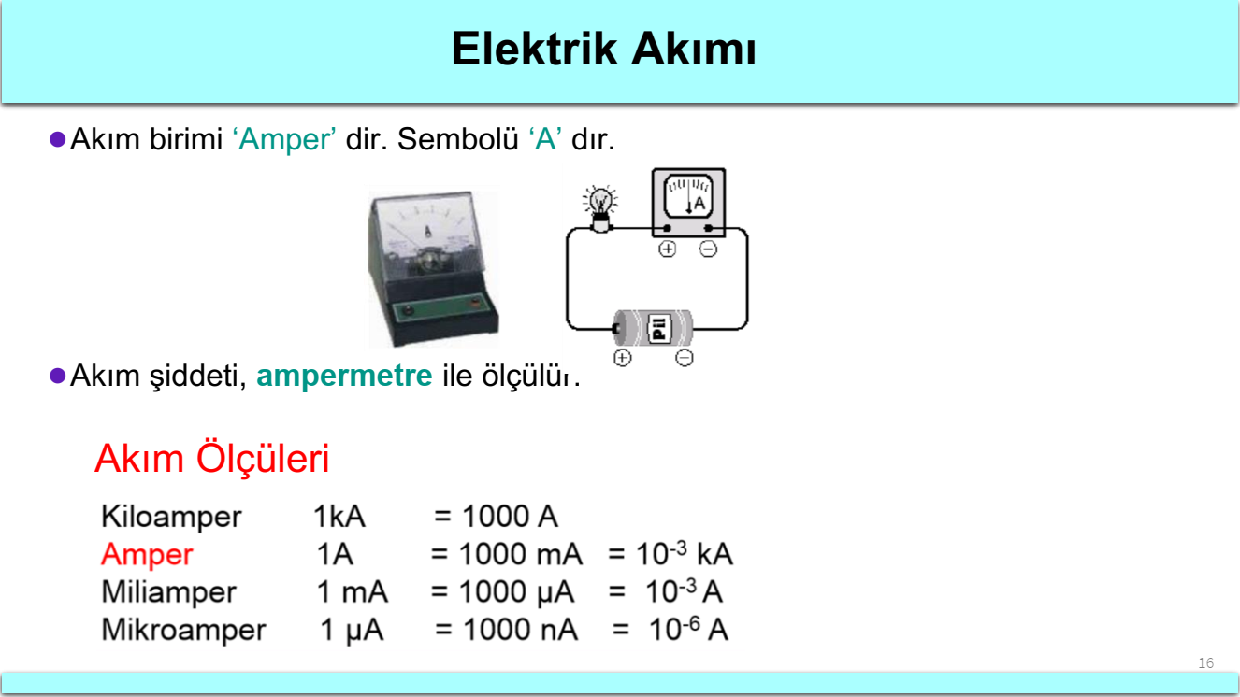
التيار الكهربائي
وحدة التيار الكهربائي هي "الأمبير"، ويرمز له بالرمز A
يتم قياس شدة التيار باستخدام الأميتر.

Slide 18
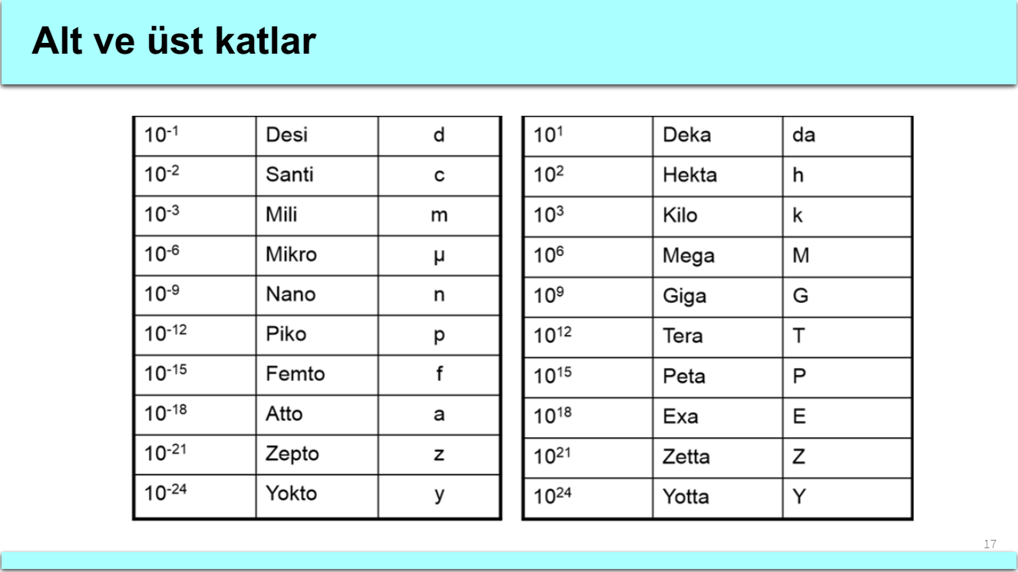

Slide 19














Slide 20
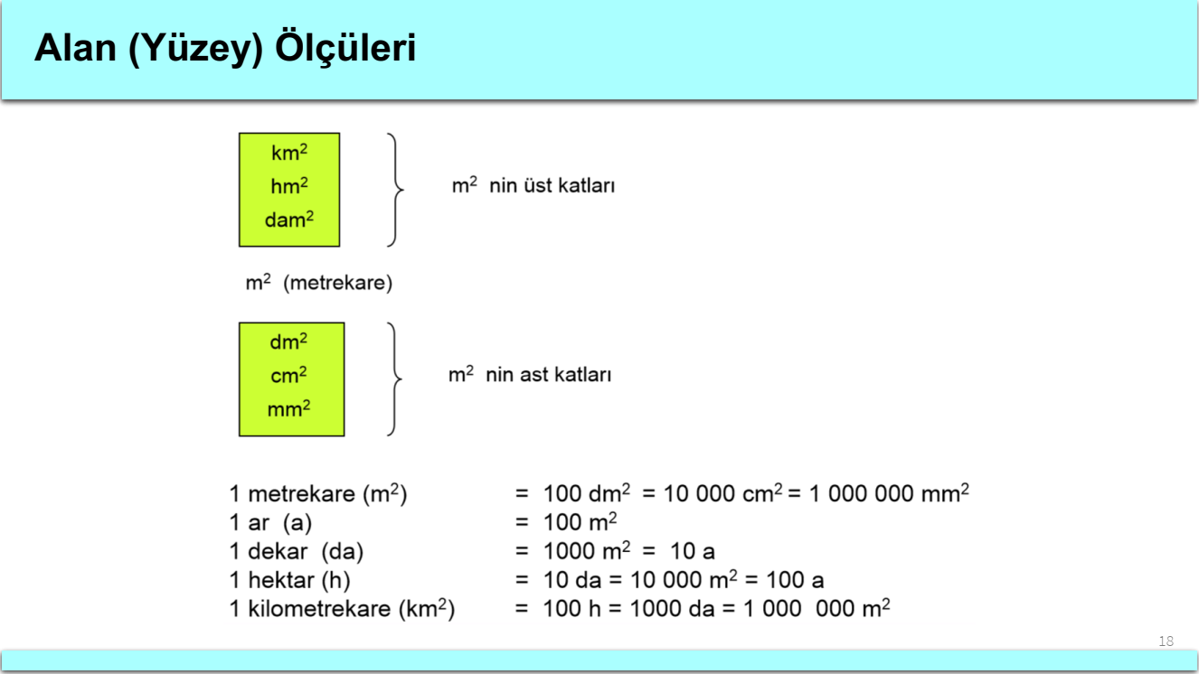








Slide 21








Slide 22





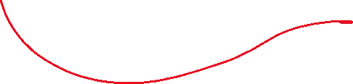


Slide 23
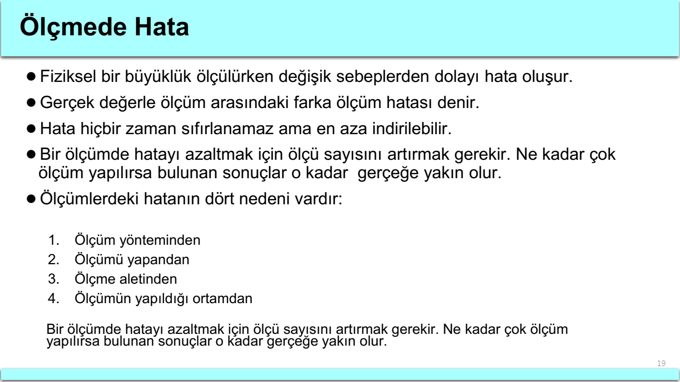





أخطاء القياس
تحدث أخطاء في القياس لأسباب مختلفة عند قياس كمية فيزيائية.
الفرق بين القيمة الحقيقية والقيمة المقاسة يسمى خطأ القياس.
لا يمكن التخلص من الخطأ تمامًا ولكن يمكن تقليله إلى أدنى حد.
لتقليل الأخطاء في القياس، يجب زيادة عدد القياسات؛ كلما زادت القياسات، كانت النتيجة أقرب إلى الحقيقة.

Slide 24
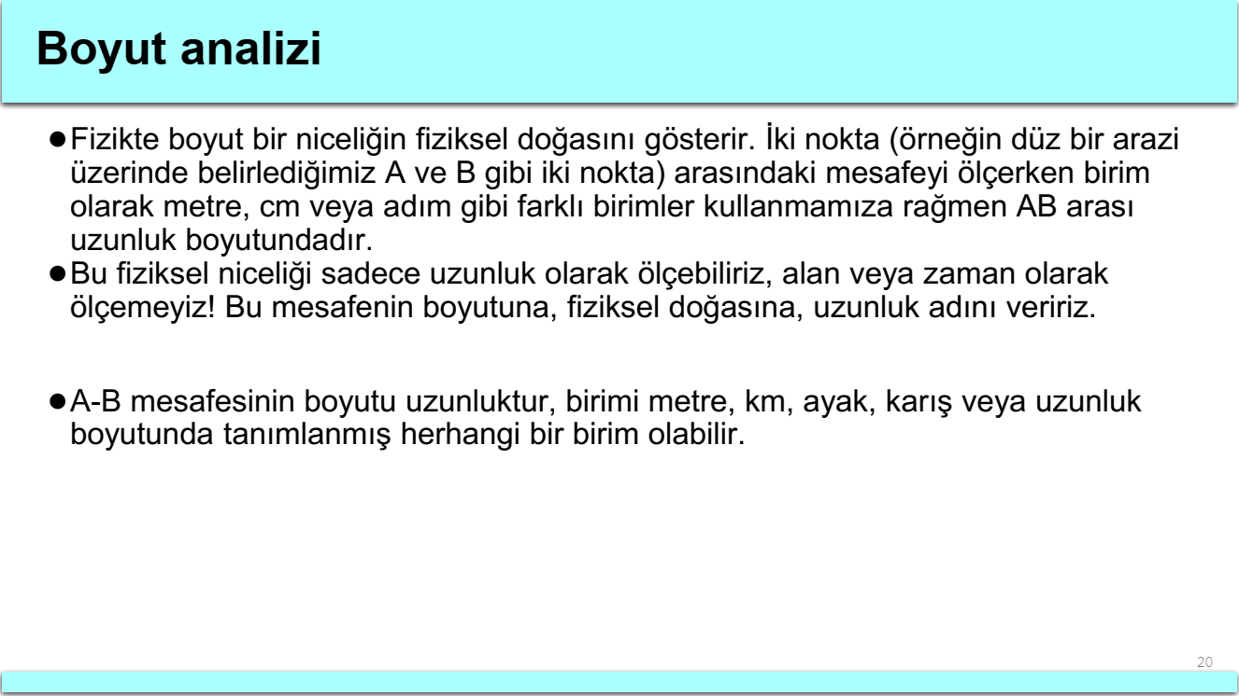
التحليل البعدي
في الفيزياء، يُظهر البُعد الطبيعة الفيزيائية للكمية. عند قياس المسافة بين نقطتين (على سبيل المثال، نقطتين حددناهما على أرض مستوية مثل A و B ) يمكننا استخدام وحدات مختلفة مثل المتر أو السنتيمتر أو الخطوة، ومع ذلك، تبقى المسافة بينA و B ذات بُعد طولي.
يمكننا قياس هذه الكمية الفيزيائية فقط كطول، ولا يمكن قياسها كمساحة أو زمن! نطلق على طبيعة هذه المسافة الفيزيائية اسم الطول.
بُعد المسافة بين A و B هو الطول، ووحدتها يمكن أن تكون مترًا أو كيلومترًا أو قدمًا أو شبرًا أو أي وحدة أخرى تُعرّف ضمن بُعد الطول.

Slide 25
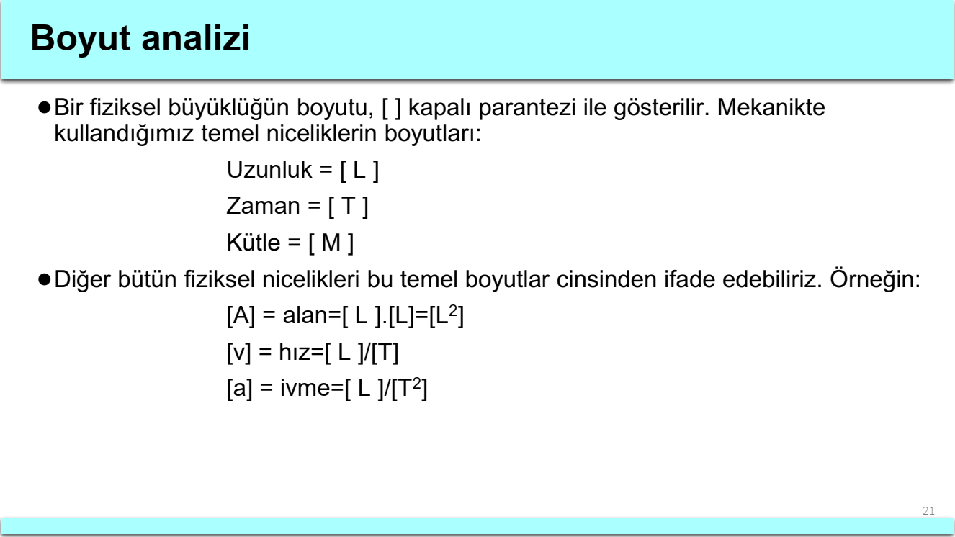




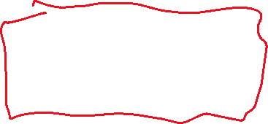



التحليل البعدي
يعبر عن بُعد الكمية الفيزيائية باستخدام الأقواس المغلقة [ ].
الأبعاد الأساسية المستخدمة في الميكانيكا هي:
  الطول = [L]
  الزمن = [T]
  الكتلة = [M]
يمكن التعبير عن جميع الكميات الفيزيائية الأخرى باستخدام هذه الأبعاد

Slide 26
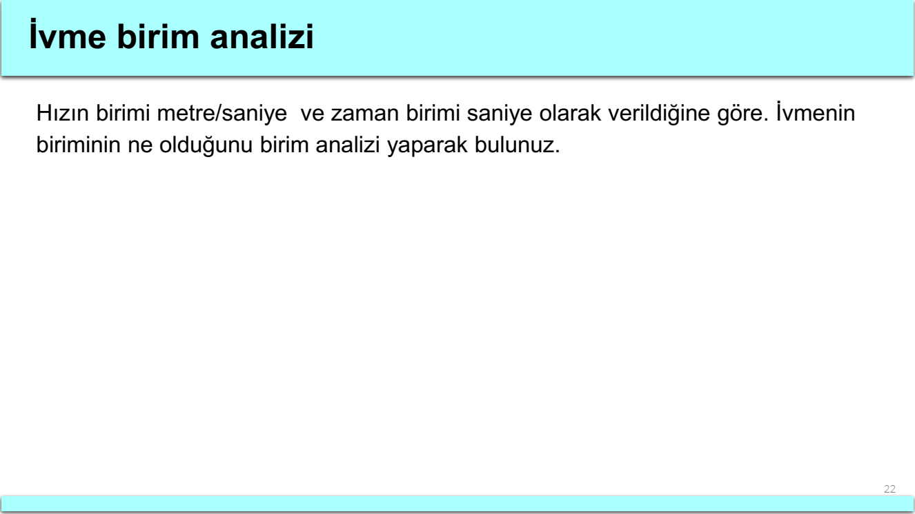








إذا تم إعطاء وحدة السرعة بوحدة المتر/ثانية ووحدة الزمن بوحدة الثانية، فقم بتحليل الوحدات للعثور على وحدة التسارع.

Slide 27









Slide 28
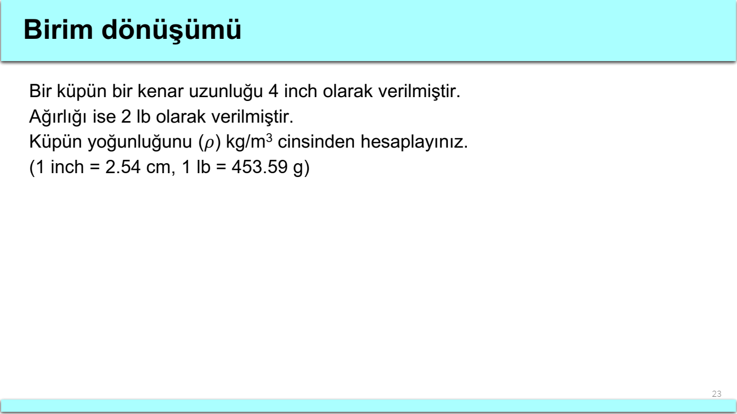













تحويل الوحدات
تم إعطاء طول أحد أضلاع مكعب على أنه in 4 .
وتم إعطاء وزنه على أنه 2 lb
احسب كثافة المكعب (𝜌) بوحدة kg/m³

Slide 29
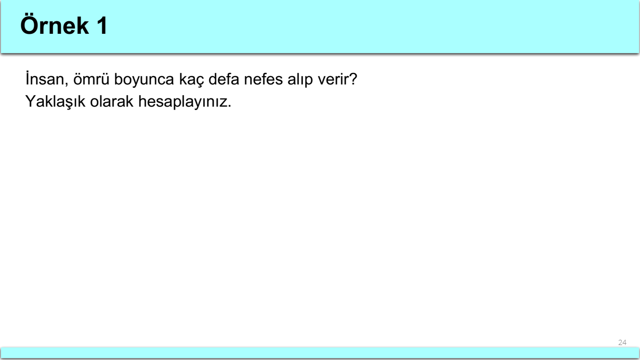











كم مرة يتنفس الإنسان خلال حياته؟
احسب ذلك بشكل تقريبي.
(عادةً ما يأخذ الإنسان حوالي 12-20 نفسًا في الدقيقة. لنفترض أن الشخص يتنفس بمعدل 16 نفسًا في الدقيقة. ومتوسط عمر الإنسان 70 سنة)

Slide 32


ANY
QUESTION

Slide 33
THANK YOU

